Slide 1



Сабақтың тақырыбы: Растрлық кескіндерді өңдеу
Сабақтың мақсаты:
Растрлық кескіндерді құруды және өңдеуді үйрену.
Paint графикалық редакторының терезесі элементтерін білу.
Графикалық редакторда растрлық кескіндерді құру және өңдеу.
1
2
3

Slide 2
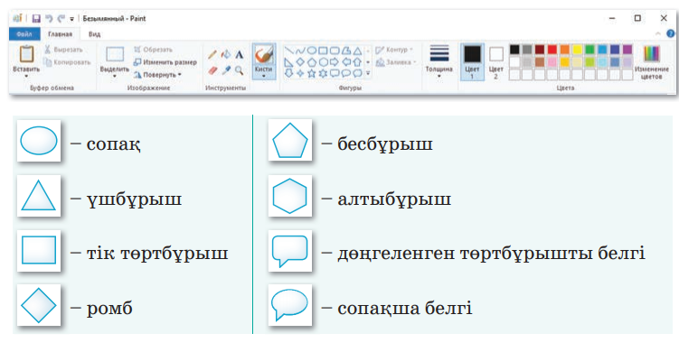
Paint редакторында түрлі дайын фигуралар арқылы суреттер салуға болады. Фигураларды Басты (Главная) мәзіріндегі Құралдар тақтасынан аламыз.

Slide 3

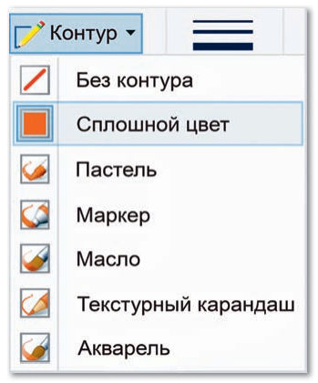
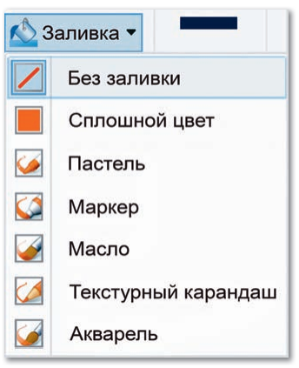
Фигураның стилін өзгерту үшін Фигуралар тобындағы КОНТУР батырмасымен стиль таңдаймыз. Түстер (Цвета) тобынан түсті таңдау арқылы фигураны бояй аламыз

Slide 4
Симметриялы суретті редакторында салуға арналған құралдар бар. Олар:
Кірістіру
Қиып алу
Көшіру
Ерекшелеу
Қию
Өлшемін өзгерту
Бұру

Slide 5

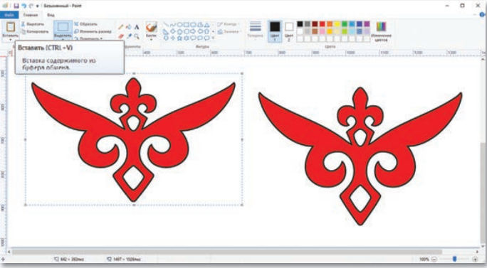
Ең алдымен суреттің бір бөлігін салып аламыз
1
Енді суреттің көшірмесін алуымыз керек. Ол үшін Ерекшелеу (Выделить) батырмасын басып, ерекшелеп аламыз.Көшіру (Копировать) батырмасын басып,алмасу буферіне көшіреміз. Көшірілген суретті Қою (Вставить) батырмасы арқылы қоямыз

Slide 6
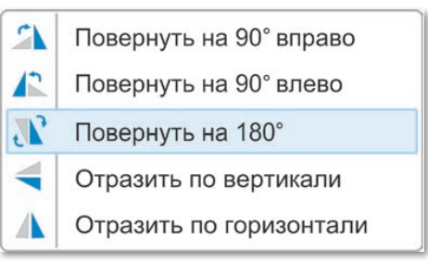
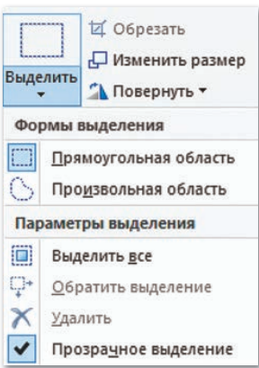
Суреттің бөліктерін Бұру арқылы 90 немесе 180 градусқа бұруға болады. Ол үшін Басты (Главная) тіркеме бетінен Кескін (Изображение) тобындағы Бұру (Повернуть) батырмасын шертіп, қанша градусқа жіне қай бағытқа оңға немесе солға бұру керектігін таңдаймыз.
1
2

Slide 7
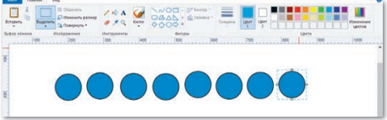
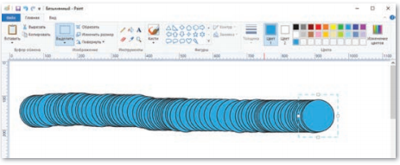
Алдымен фигураны саламыз. Егер фигураны ерекшелеп, CTRL пернесін басып ,оны жібермей тартсақ,онда фигураның бөлек тұратын көшірмесін сызамыз . Егер Ашық түспен ерекшелеу арқылы фигураны белгілеп Shift пернесін баса отырып , кез келген бағытқа тартсақ , онда фигураны ізін қалдырып көшіреміз
1
2

Slide 8
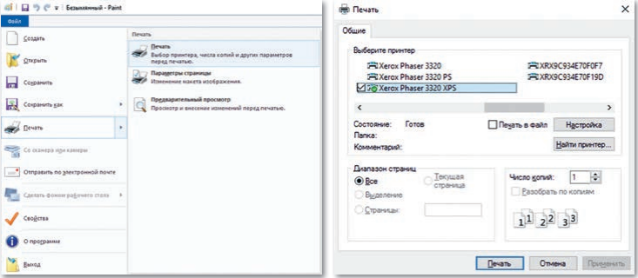
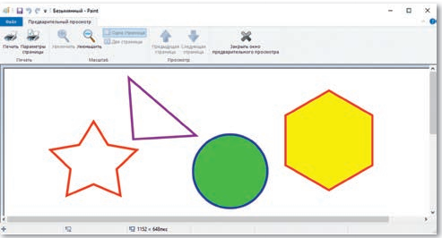
Салынған суреттерді қағазға басып шығару үшін Файл Басып шығару командасын орындаймыз. Суретті қағазға басып шығармас бұрын қағаз бетінде қалай орналасқанын алдын ала көруге болады.
1
2

Slide 9
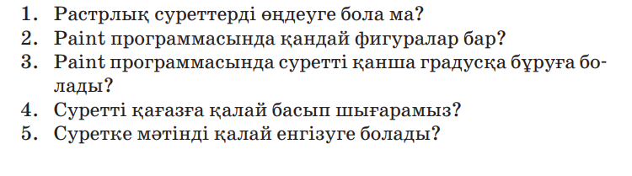
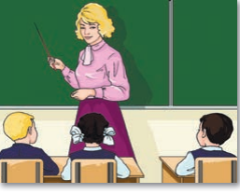
Келесі сұрақтарға жауап беріңіз?

